Slide 1

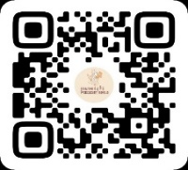
ОБЩЕСТВЕННОЗНАЧИМЫЕ МЕРОПРИЯТИЯ, ЗАПЛАНИРОВАНННЫЕ ДЛЯ ПРИВЛЕЧЕНИЯ ВОЛОНТЁРОВ
В РУЗАЕВСКОМ МУНИЦИПАЛЬНОМ РАЙОНЕ В 2023 ГОДУ

Slide 2
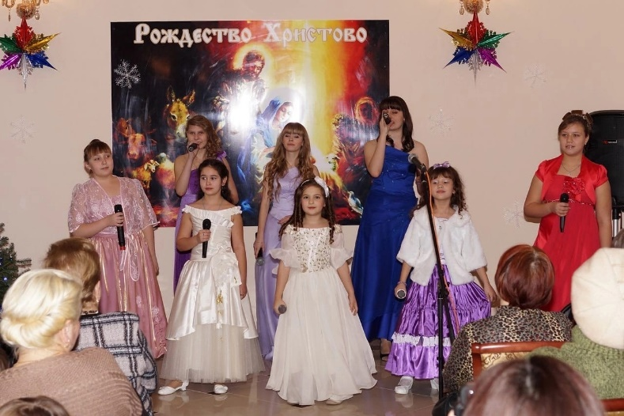
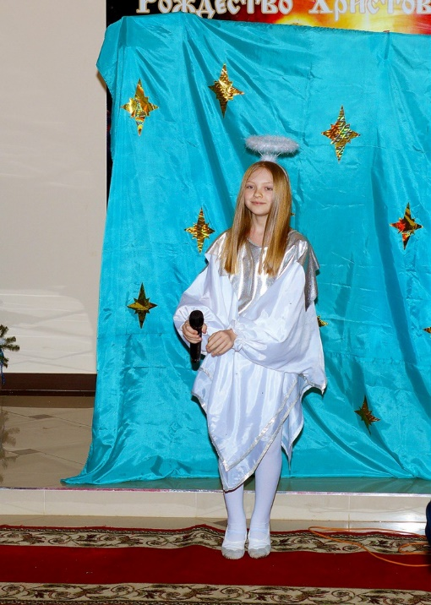
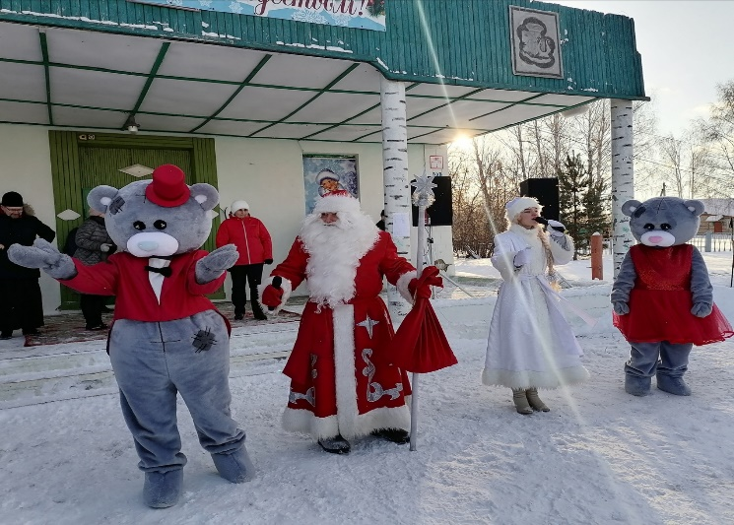
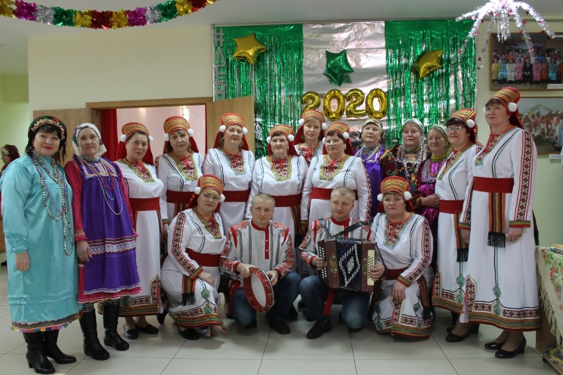
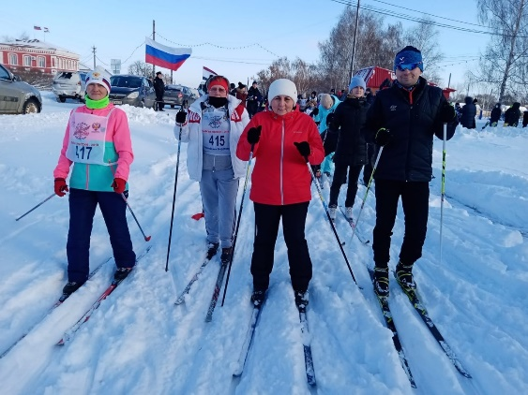
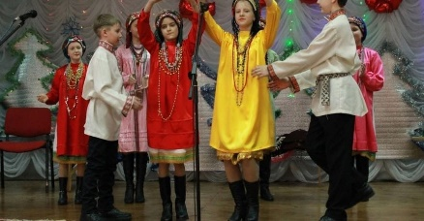
МЕРОПРИЯТИЯ РУЗАЕВСКОГО МУНИЦИПАЛЬНОГО РАЙОНА 2023 ГОД
Рождественская программа «Рождественская звезда»
ЯНВАРЬ
Спортивный праздник «Рождественская лыжня»
Народное гулянье «Рождественский дом»

Slide 3
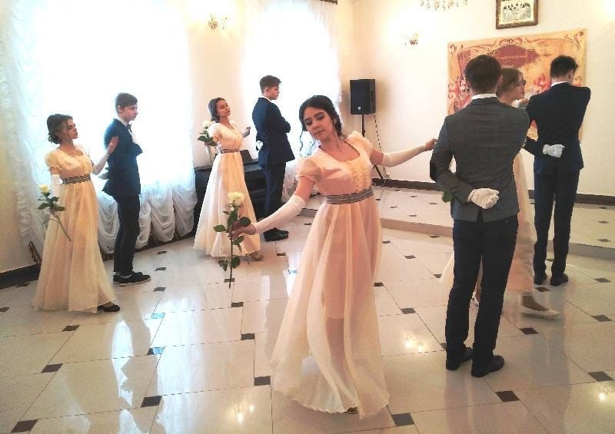
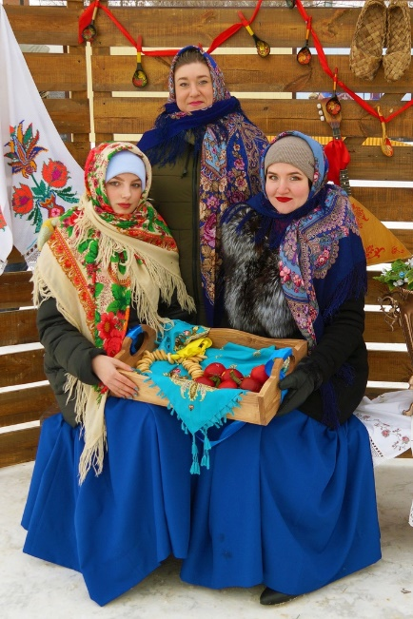
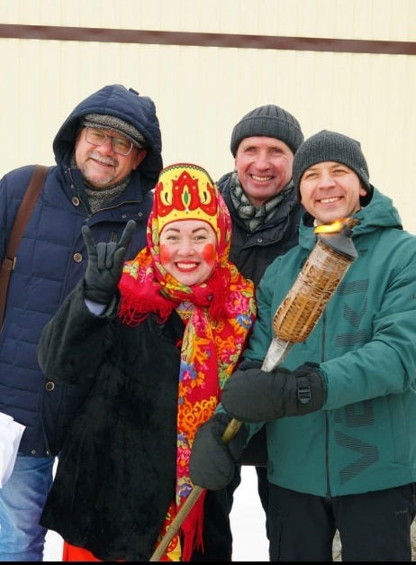
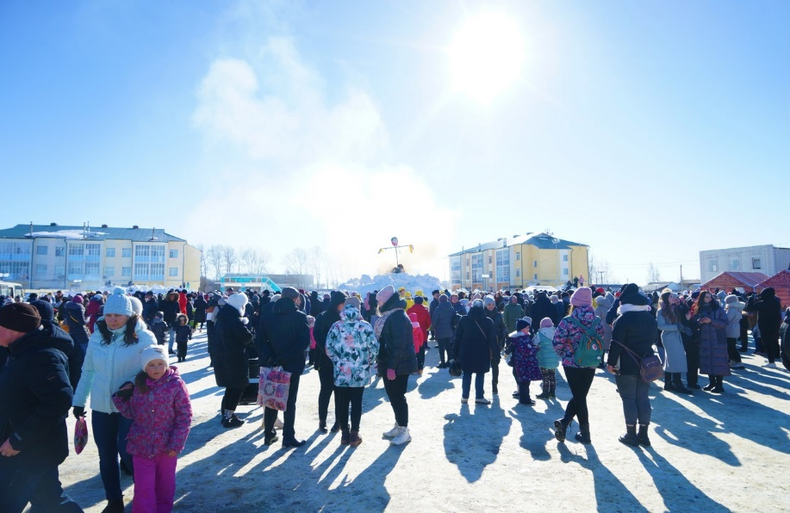
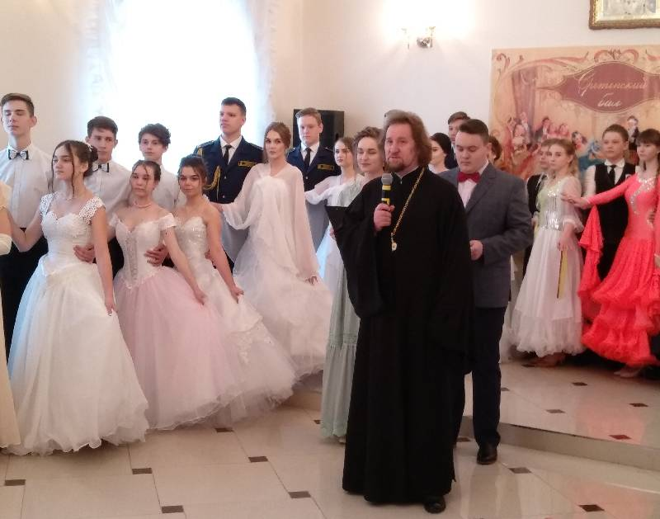
МЕРОПРИЯТИЯ РУЗАЕВСКОГО МУНИЦИПАЛЬНОГО РАЙОНА 2023 ГОД
Фестиваль конкурс «Православный молодежный Сретенский бал»
ФЕВРАЛЬ
Народный театрализованный праздник «Масленичные гуляния»

Slide 4
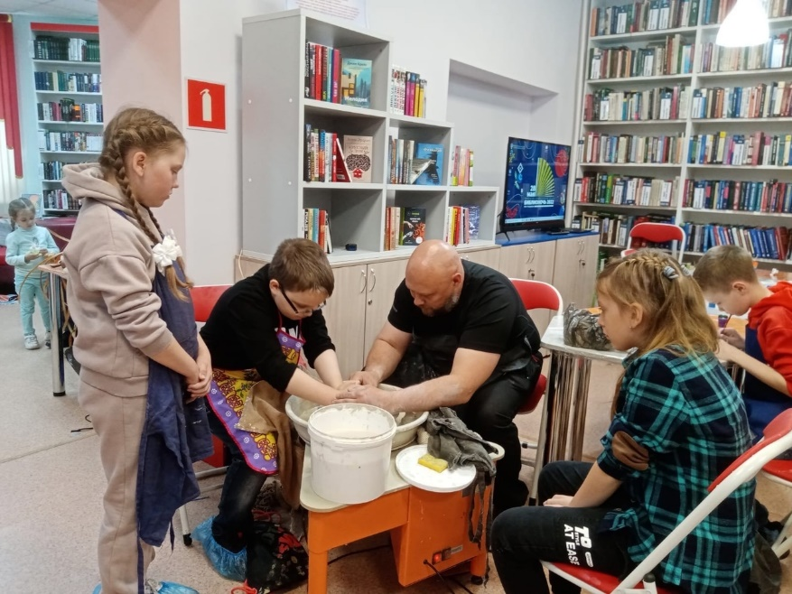
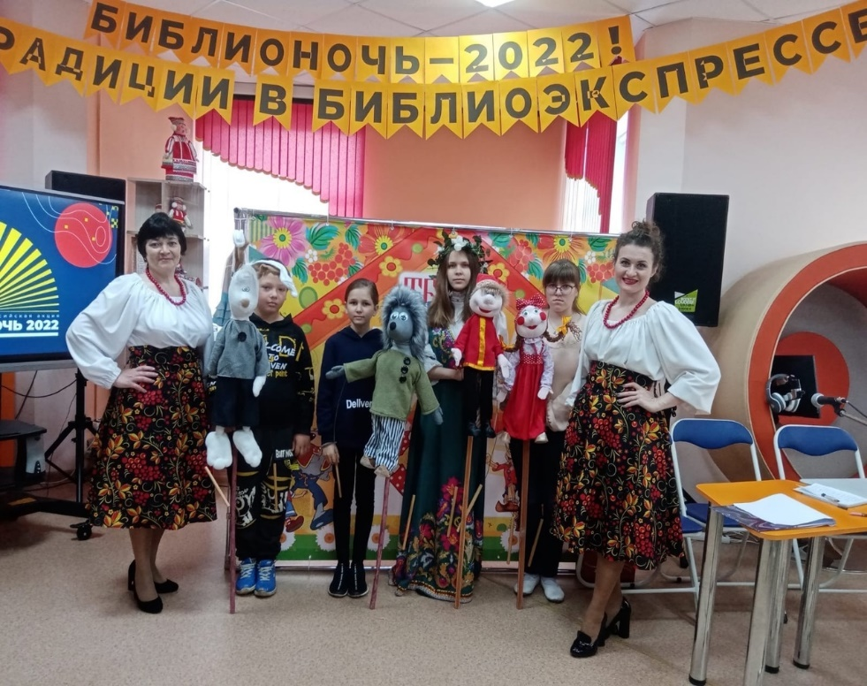
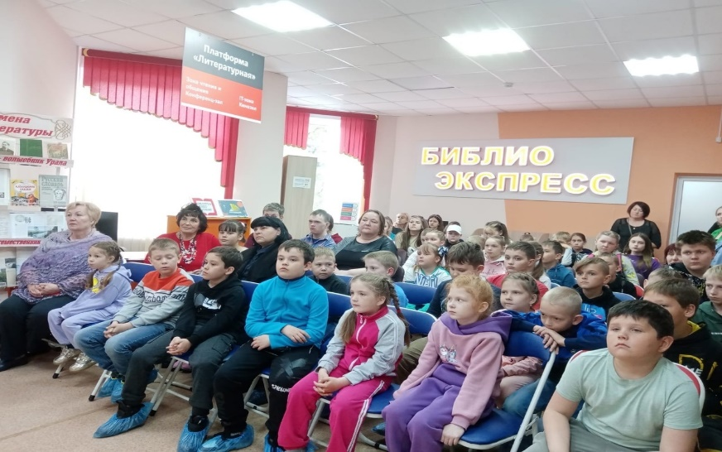
МЕРОПРИЯТИЯ РУЗАЕВСКОГО МУНИЦИПАЛЬНОГО РАЙОНА 2023 ГОД
АПРЕЛЬ
Всероссийская социально-культурная акция «Библионочь-2023»

Slide 5
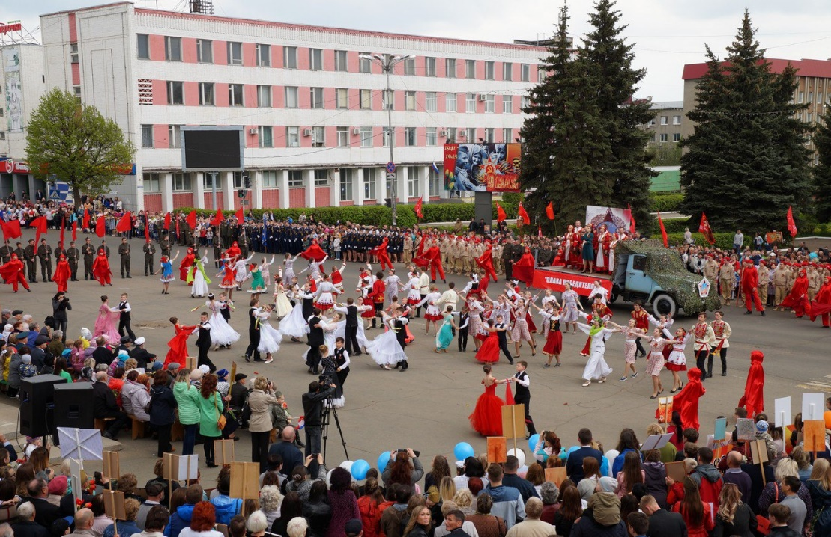
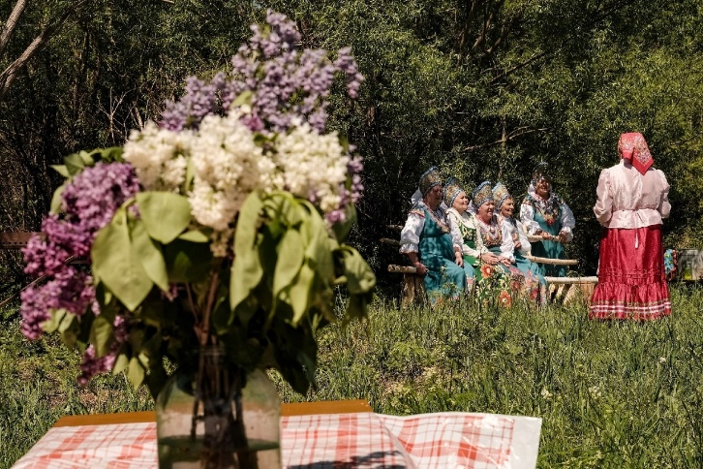
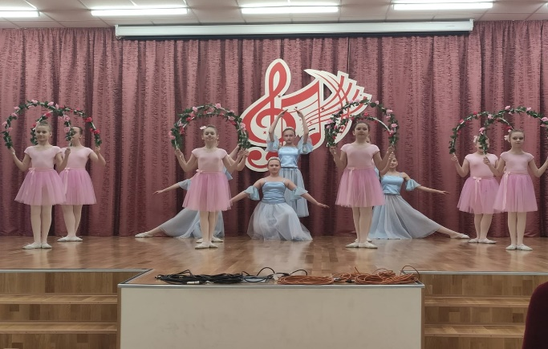

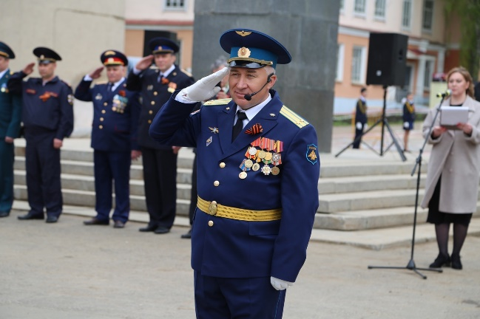
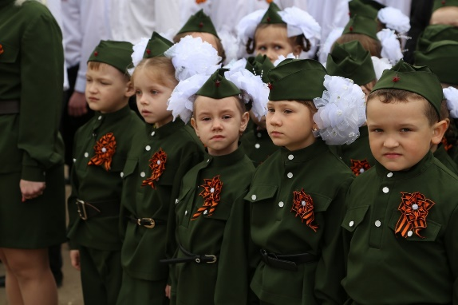
МЕРОПРИЯТИЯ РУЗАЕВСКОГО МУНИЦИПАЛЬНОГО РАЙОНА 2023 ГОД
Праздничные мероприятия, посвященные 78-й годовщине Победы в Великой Отечественной войне 1941-1945 гг.
МАЙ
Праздник цветения «Сиреневый сад»
Фестиваль хореографических коллективов «Танцевальный фейерверк»

Slide 6

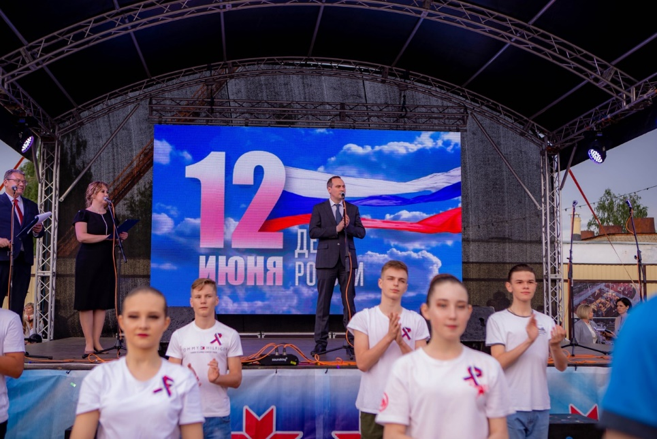
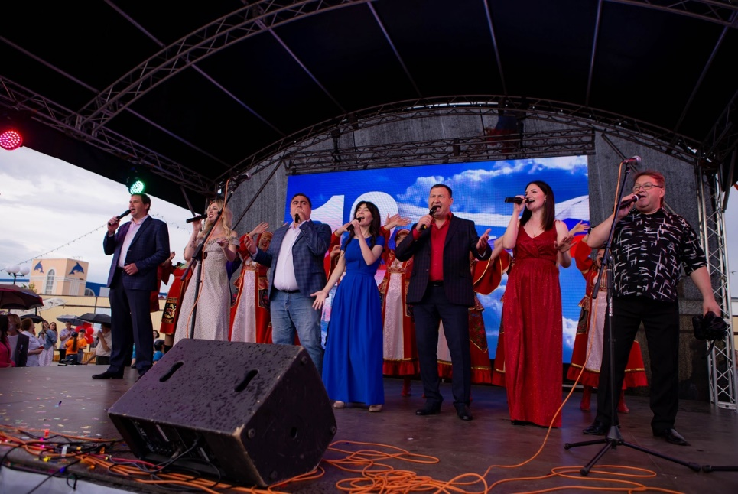
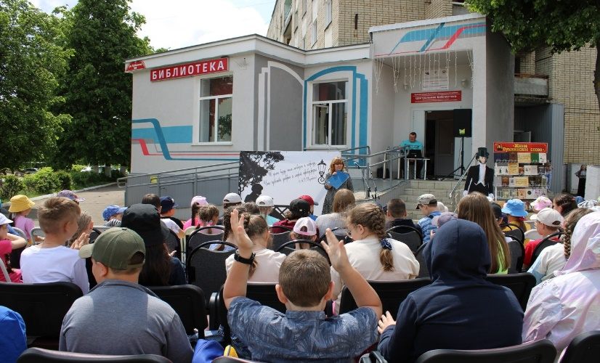

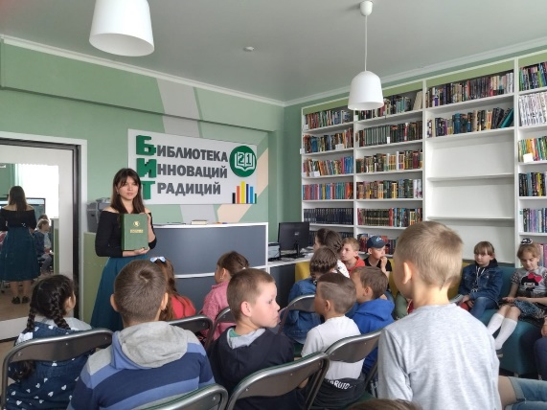
МЕРОПРИЯТИЯ РУЗАЕВСКОГО МУНИЦИПАЛЬНОГО РАЙОНА 2023 ГОД
  Муниципальный праздник «С днем рождения, любимый город!»
ИЮНЬ
Литературный праздник «Идут века, а Пушкин остается»

Slide 7
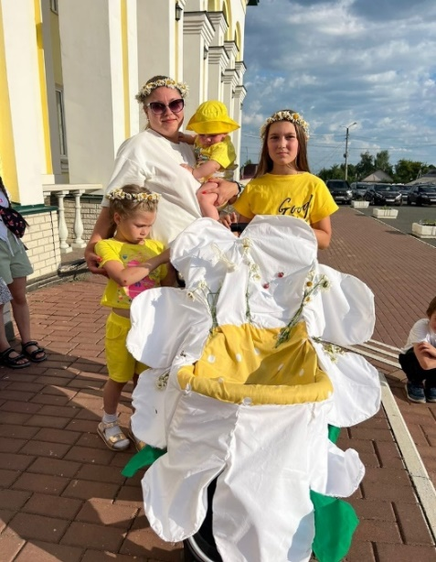
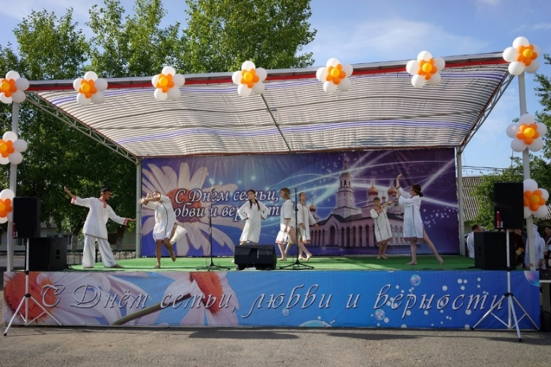
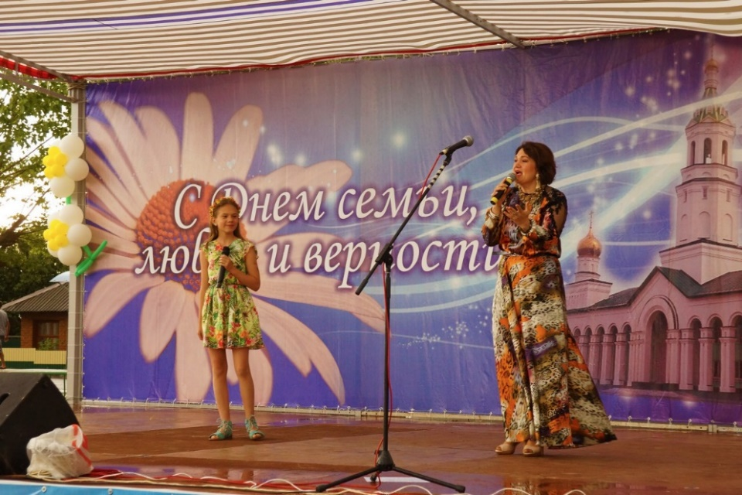
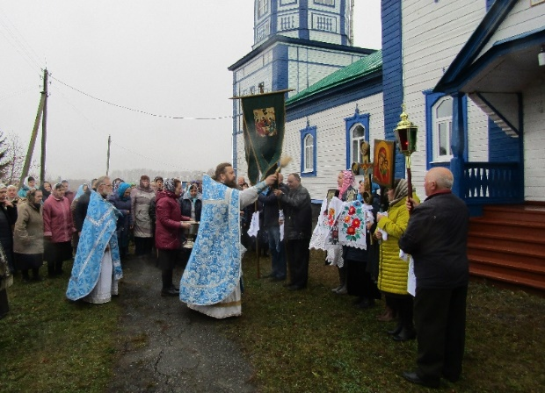
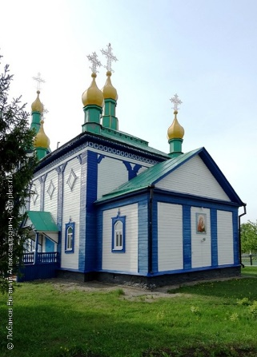
МЕРОПРИЯТИЯ РУЗАЕВСКОГО МУНИЦИПАЛЬНОГО РАЙОНА 2023 ГОД
ИЮЛЬ
  Всероссийский праздник «День семьи, любви и верности»
  Фестиваль православной культуры и творчества
  «Кизонь Казанская»

Slide 8
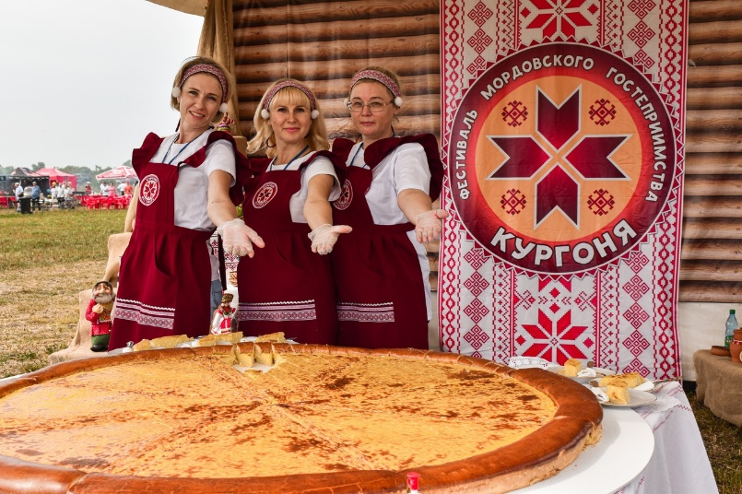
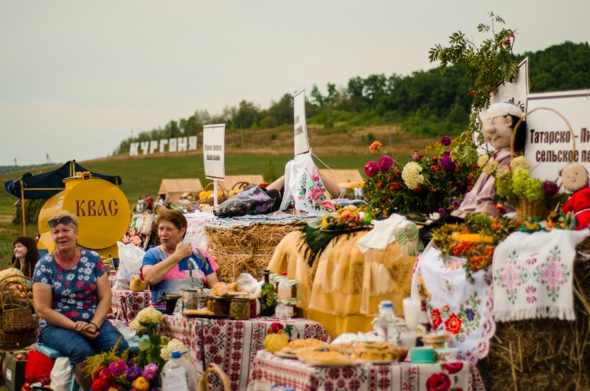

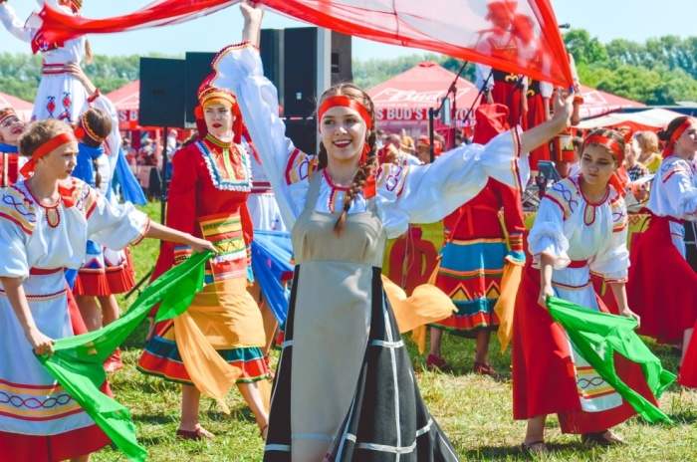
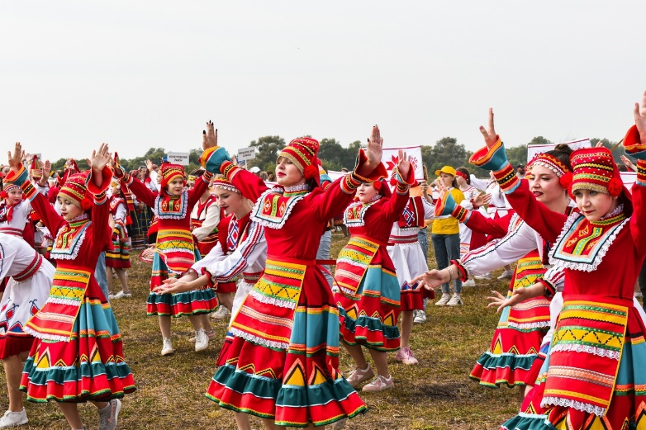
МЕРОПРИЯТИЯ РУЗАЕВСКОГО МУНИЦИПАЛЬНОГО РАЙОНА 2023 ГОД
Межрегиональный фестиваль мордовского гостеприимства «КУРГОНЯ-2023»
АВГУСТ

Slide 9
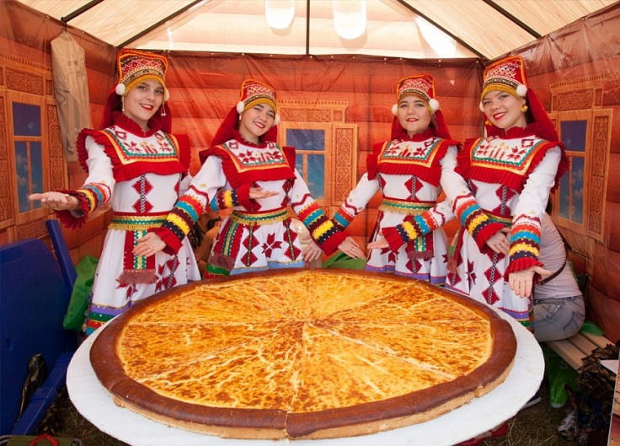
МЕЖРЕГИОНАЛЬНЫЙ ФЕСТИВАЛЬ
МОРДОВСКОГО ГОСТЕПРИИМСТВА «КУРГОНЯ»
27.08.2023
Старт ФЕСТИВАЛЯ
1,5
МЕТРА
ТРАДИЦИОННЫЕ ДИАМЕТР И ВЕС КУРГОНИ
60
КИЛОГРАММОВ
Более 5000 участников
Топ-10
Самых популярных гастрономических
фестивалей россии
Место проведения – рузаевский муниципальный
Район РЕСПУБЛИКИ МОРДОВИЯ.
бренд фестиваля – национальная ватрушка кургоня, символ этнокультурного единства и благополучия.
Фестиваль не просто демонстрирует
особенности национальной культуры,
но и включает многочисленных участников в культурную жизнь, способствует развитию инфраструктуры сельских поселений района
«Кургоня» уникален тем, что в его рамках проходят фестивали в фестивале!
праздник детского творчества «Кургоняша собирает друзей»;
конкурс семейного творчества «Фестиваль бабушек»;
«Фестиваль-конкурс народной песни имени М.Н. Антоновой».

Slide 10
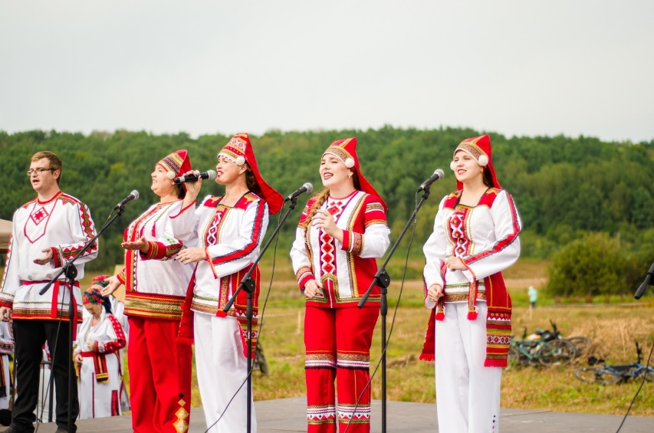
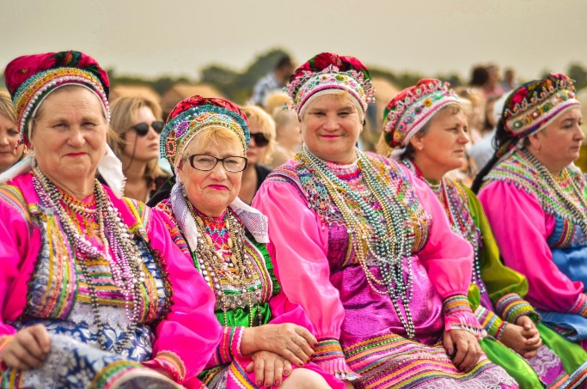
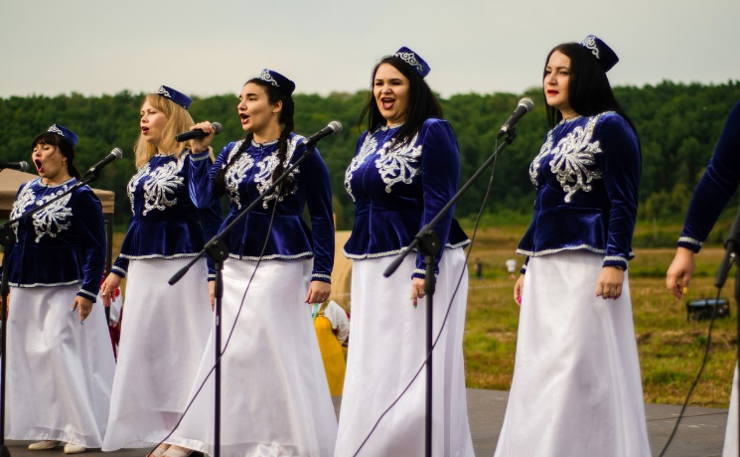
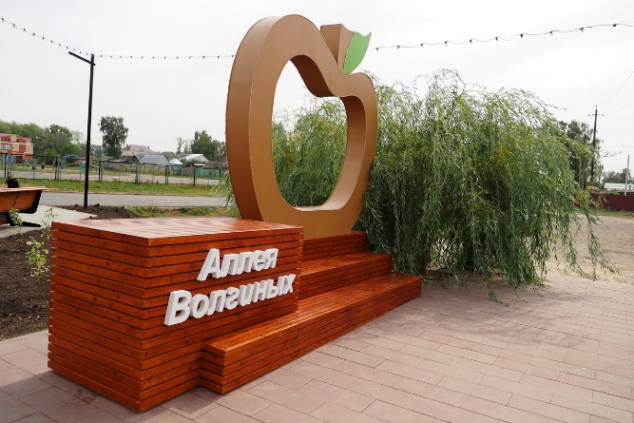
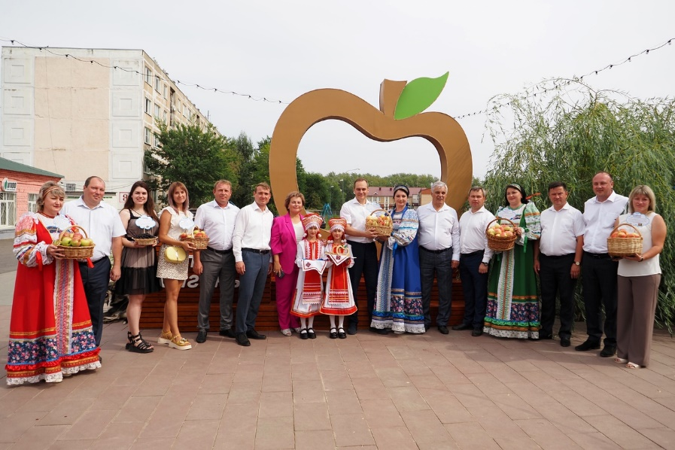
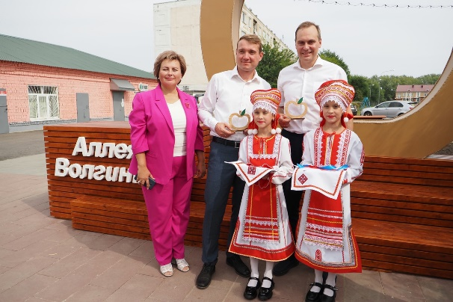
МЕРОПРИЯТИЯ РУЗАЕВСКОГО МУНИЦИПАЛЬНОГО РАЙОНА 2023 ГОД
III Муниципальный фестиваль народной песни им. М.Н. Антоновой
АВГУСТ
Народный праздник «Яблочный спас»

Slide 11
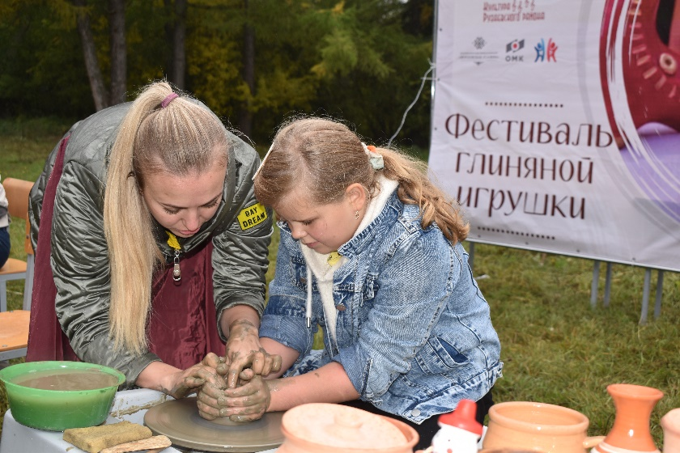
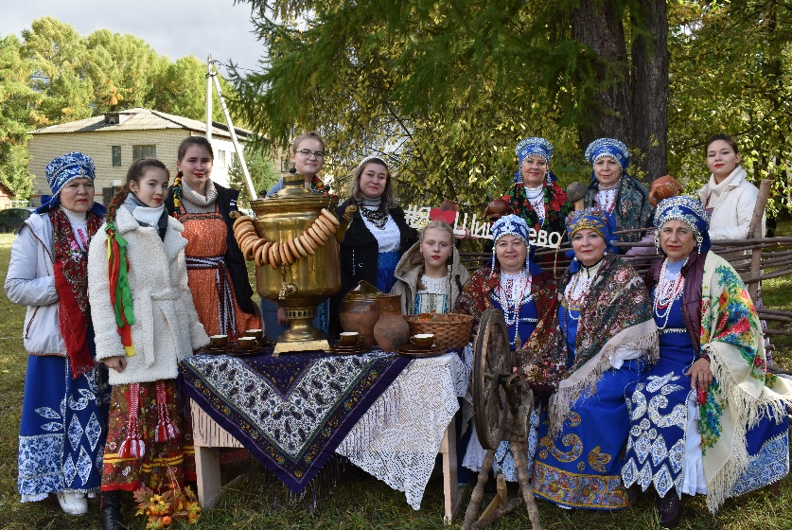
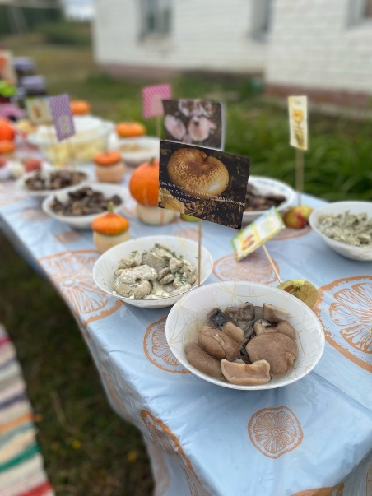
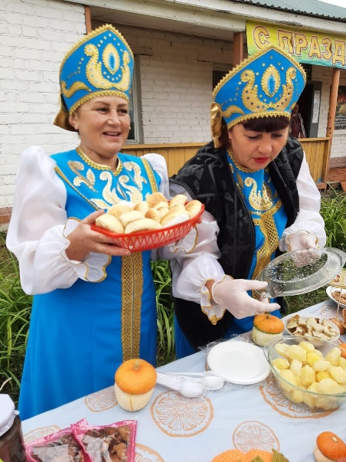
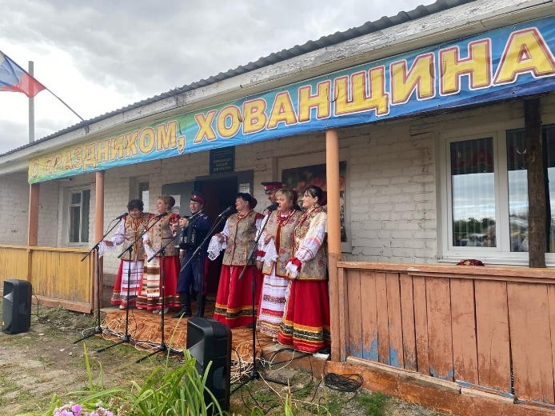
МЕРОПРИЯТИЯ РУЗАЕВСКОГО МУНИЦИПАЛЬНОГО РАЙОНА 2023 ГОД
СЕНТЯБРЬ
  Праздник Шишкеевской глинянной игрушки
  «Праздник гриба»

Slide 12
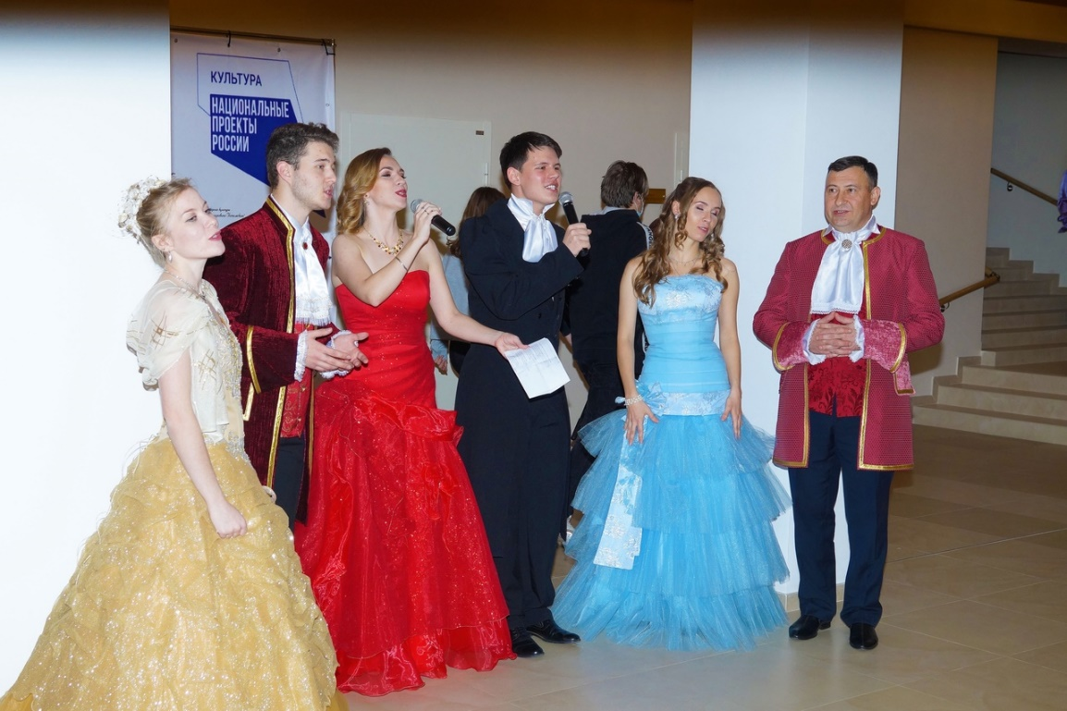
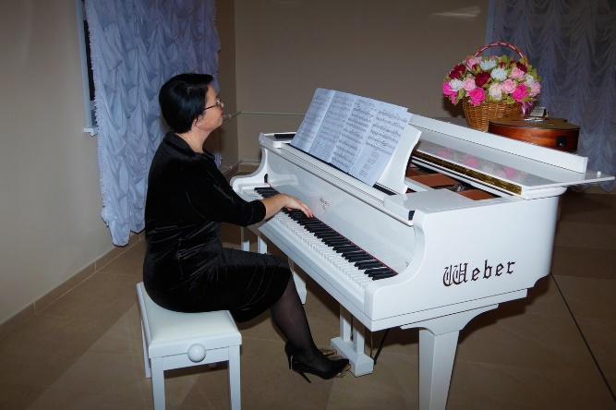

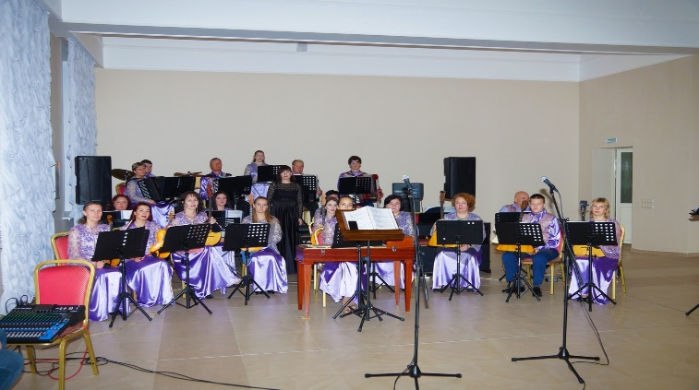
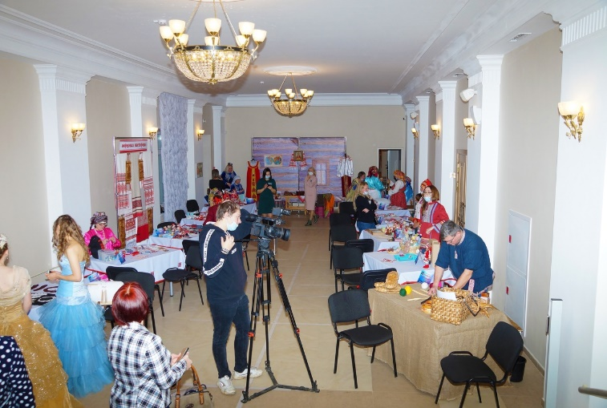
МЕРОПРИЯТИЯ РУЗАЕВСКОГО МУНИЦИПАЛЬНОГО РАЙОНА 2023 ГОД
  Всероссийская акция «Ночь искусств»
НОЯБРЬ

Slide 13
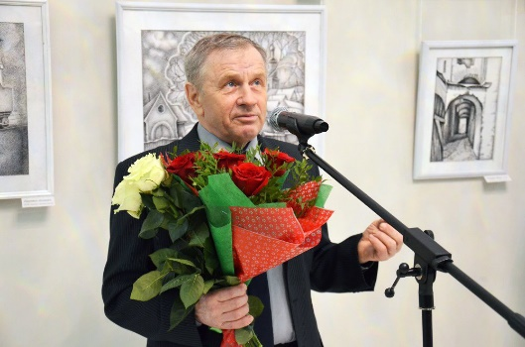





МЕРОПРИЯТИЯ РУЗАЕВСКОГО МУНИЦИПАЛЬНОГО РАЙОНА 2023 ГОД
  Муниципальный фестиваль педагогического мастерства «Калейдоскоп талантов»
ДЕКАБРЬ
  Выставка Владимира Бирлюкова «Города, где я бывал», посвященная 75-летию художника
  Музыкально-театральный праздник «С новым годом, любимый город!»

Slide 14




БОЛЬШЕ ИНФОРМАЦИИ О КУЛЬТУРНЫХ СОБИТИЯХ РУЗАЕВСКОГО МУНЦИПАЛЬНОГО РАЙОНА ВЫ МОЖЕТЕ НАЙТИ ПЕРЕЙДЯ ПО ССЫЛОЧКЕ
https://vk.com/kulturaruz

Slide 15
БЛАГОДАРИМ ЗА ВНИМАНИЕ!

